Slide 1
凸优化基础
Convex Optimization
报告人：吴碧伟
报告日期：2020/05/22
Notes:
凸优化也叫最优化，他是一种数学优化理论，我们可以利用凸优化的理论帮我们去分析、建模和解决实际生活中的一些问题。

Slide 2
01
01
背景介绍
02
02
凸集的概念
03
03
凸函数的概念
04
04
凸优化问题
05
05
对偶性质
06
06
参考及推荐

Slide 3

背景介绍
Background

Slide 4
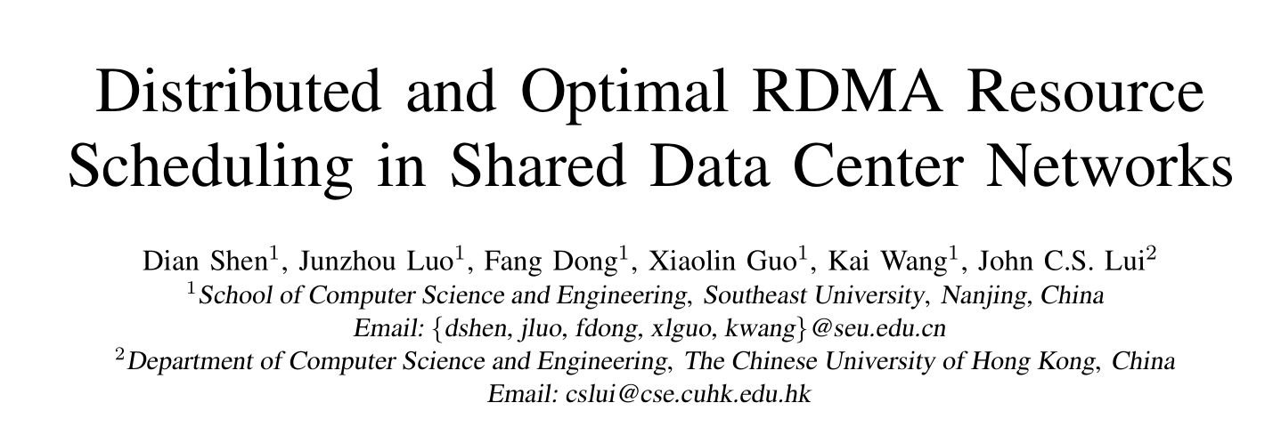
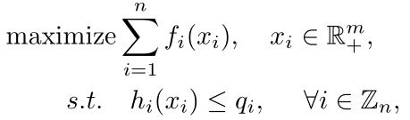
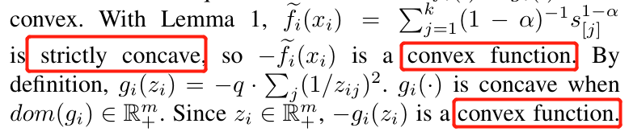
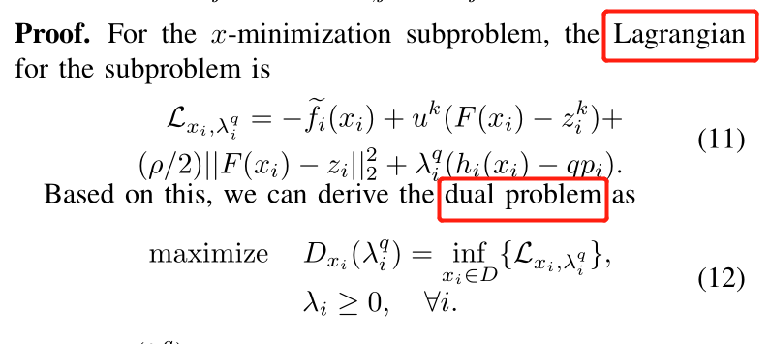
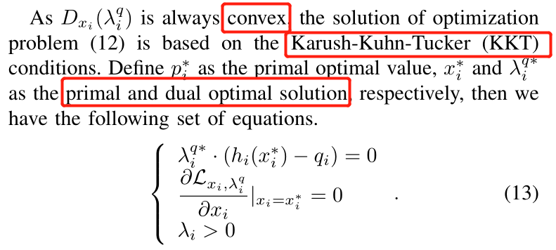
背景介绍
Infocom 2020

Slide 5
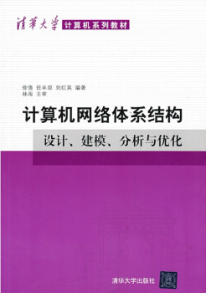
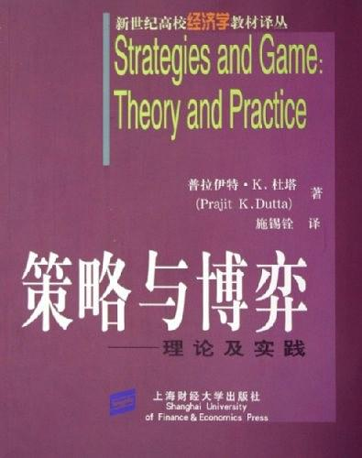

背景介绍
计算机网络
博弈论
机器学习
哪里有需要优化的目标，哪里就可以用到凸优化！
Notes:
凸优化理论可以应用到很多学科领域，大量涉及决策(或系统设计、分析与操作)的实际问题可以表示成数学优化问题，或者数学优化问题的变化形式如多目标优化问题。事实上，数学优化已经成为很多领域的重要工具，它被广泛地应用于工程、电路自动设计、自动控制系统以及土木、化工、机械、航空工程中出现的最优设计问题。此外，网络设计和操作，金融，供应链管理，调度等很多领域的问题都需要用到优化。反映这类应用的列表还在稳定地扩展。

Slide 6
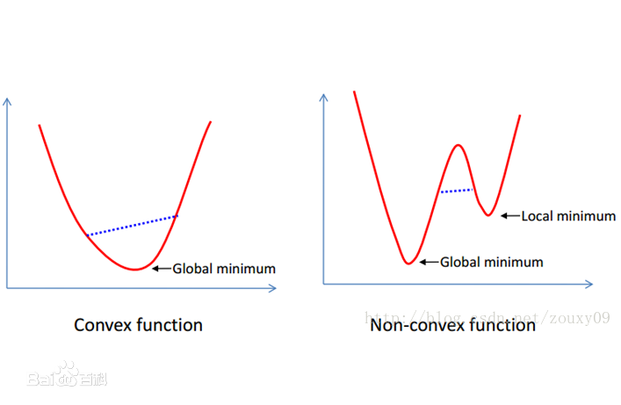
背景介绍
凸优化要解决的是一类简单的问题
Notes:
凸优化理论真的很美，在没认识到庐山真面目之前，她给人的感受却恰恰是个“冰山美人”

Slide 7

凸集的概念
Convex Sets

Slide 8
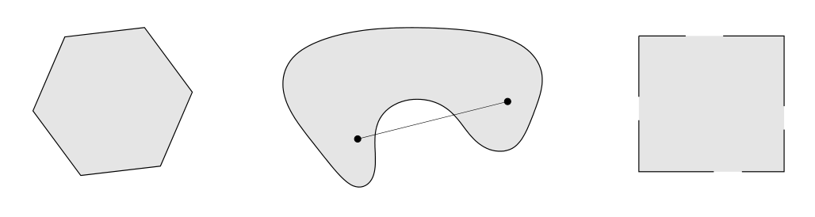
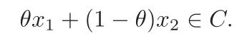
凸集（Convex Sets）
若集合C被称为凸集，则C中任意两点间的线段仍然在C中。
凸集的形式化表示：
对于任意的两点$x_{1},x_{2}∈C$, 和满足$0≤θ≤1$的$θ$，都有：

Slide 9
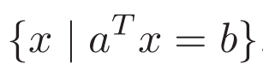
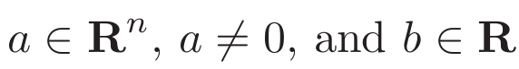
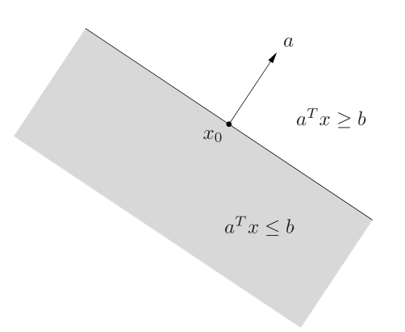
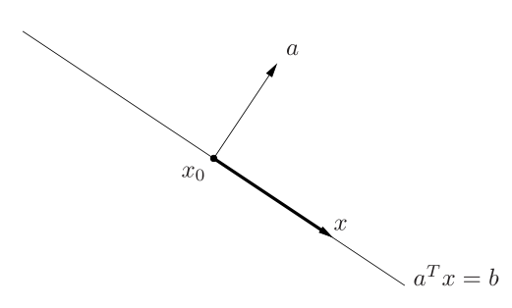
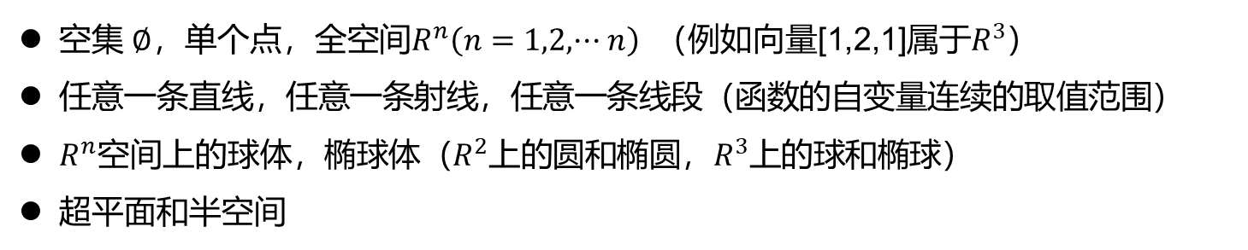
一些重要的凸集
空集 ∅，单个点，全空间$R^{n}\left(n=1,2,···n\right)$ （例如向量[1,2,1]属于$R^{3}$）
任意一条直线，任意一条射线，任意一条线段（函数的自变量连续的取值范围）
$R^{n}$空间上的球体，椭球体（$R^{2}$上的圆和椭圆，$R^{3}$上的球和椭球）
超平面和半空间

Slide 10

凸函数的概念
Convex functions

Slide 11
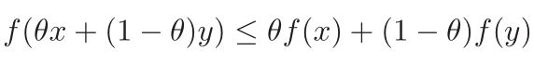
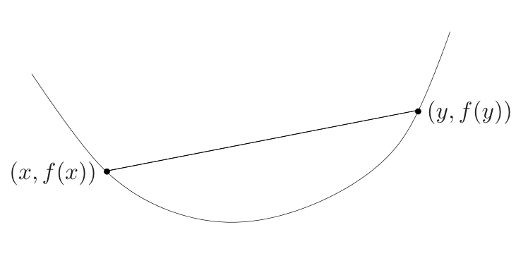
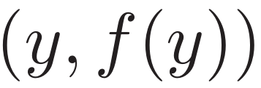
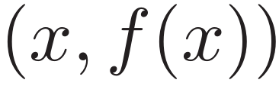
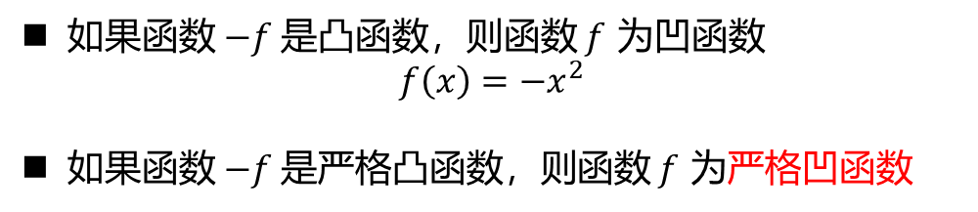
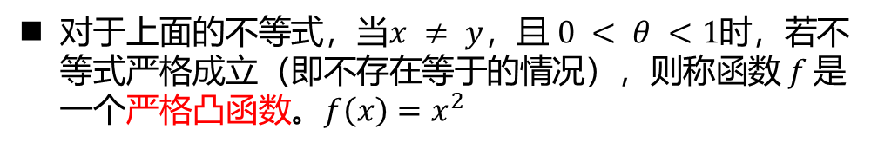
凸函数（Convex Functions）
若函数$f:R^{n}→R$ 是凸函数，则 $dom f$是凸集，且对于任意的$x，y∈dom f$，和任意的$0≤θ≤1，$有：
对于上面的不等式，当$x ≠ y$，且$0 < θ <1$时，若不等式严格成立（即不存在等于的情况），则称函数$f$ 是一个严格凸函数。$f\left(x\right)=x^{2}$
如果函数$−f$ 是凸函数，则函数 $f$ 为凹函数
$f\left(x\right)={−x}^{2}$
如果函数$−f$ 是严格凸函数，则函数 $f$ 为严格凹函数

Slide 12
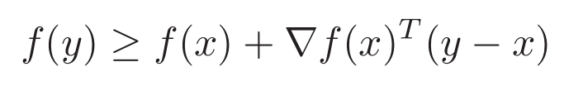
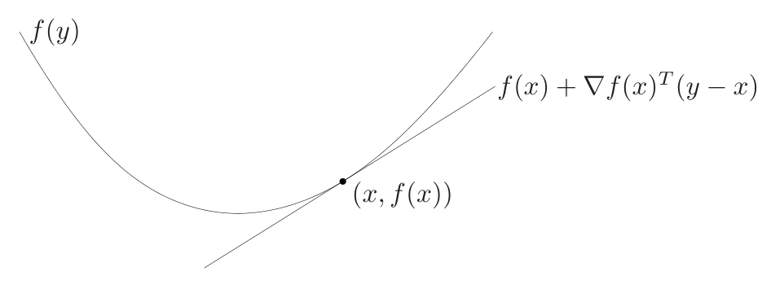
凸函数的一阶条件
判断一个函数是否为凸的充要条件
假设函数$f$可微（即其梯度$∇f$在$dom f$内处处存在 ），则函数$f$是凸函数的充要条件是$dom f$是凸集，且对于任意的$x，y∈dom f$，下式成立：

Slide 13
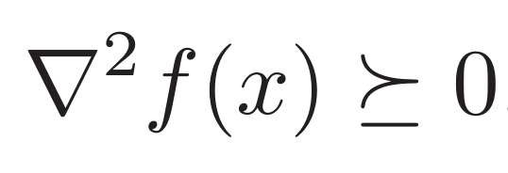
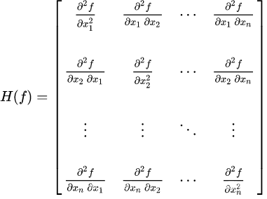
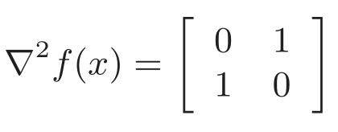
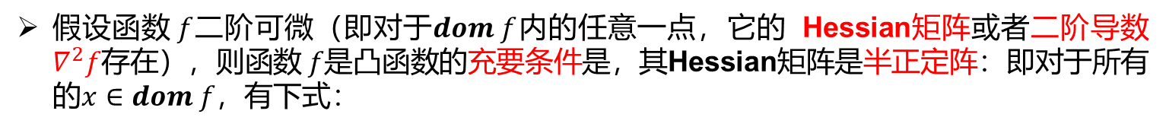
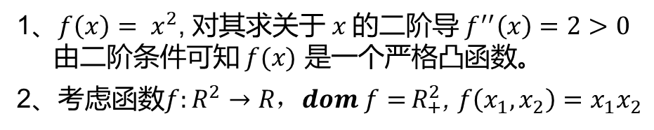
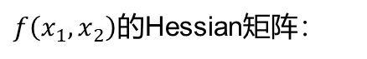
凸函数的二阶条件
判断一个函数是否为凸的另一个充要条件
假设函数$f$二阶可微（即对于$dom f$内的任意一点，它的 Hessian矩阵或者二阶导数$∇^{2}f$存在），则函数$f$是凸函数的充要条件是，其Hessian矩阵是半正定阵：即对于所有的$x∈dom f$，有下式：
(Generalized Inequality)
例子
对于$R$ 上的函数，上式可以简化为 $f^{′′}\left(x\right)≥0$
Hessian矩阵
1、$f\left(x\right)= x^{2}$, 对其求关于$x$ 的二阶导 $f^{′′}\left(x\right)=2>0$
由二阶条件可知 $f(x)$ 是一个严格凸函数。
2、考虑函数$f:R^{2}→R，dom f=$ $R_{+}^{2}$, $f\left(x_{1},x_{2}\right)=x_{1}x_{2}$
例子
$f\left(x_{1},x_{2}\right)的$Hessian矩阵：
由于这个矩阵的两个特征值一个为正，一个为负，因此它既不是半正定，也不是半负定（不定矩阵）。因此它不是凸函数，也不是凹函数。

Slide 14
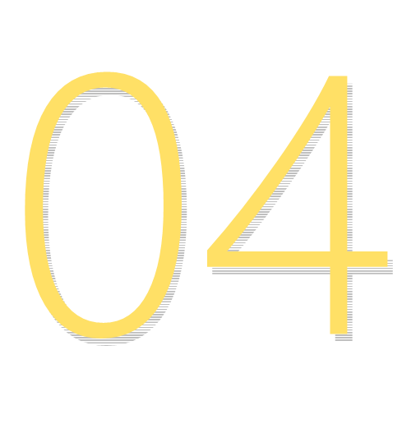
凸优化问题
Convex optimization problems

Slide 15
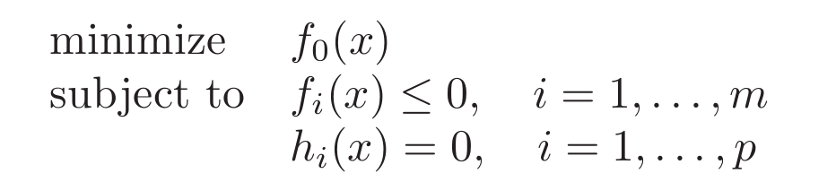
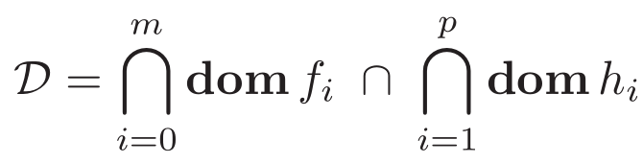
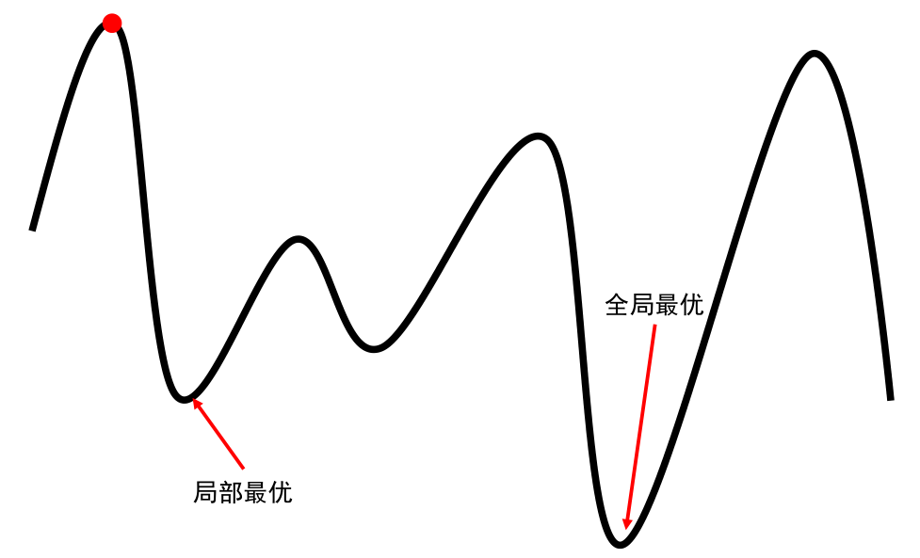
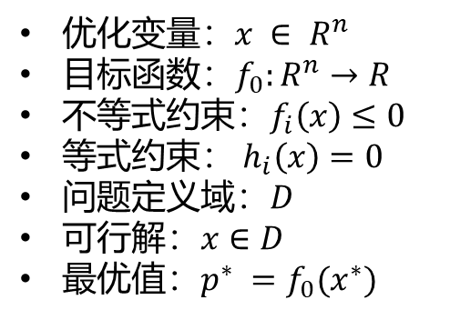
优化问题
优化问题基本形式：
优化$变量：x ∈ R^{n}$
目标函数：$f_{0}:R^{n}→R$
不等式约束：$f_{i}\left(x\right)≤0$
等式约束： $h_{i}\left(x\right)=0$
问题定义域：$D$
可行解：$x∈D$
最优值：$p^{∗} =f_{0}(x^{∗})$
问题的定义域（Domain）
局部最优和全局最优
最优值（Optimal Value）

Slide 16
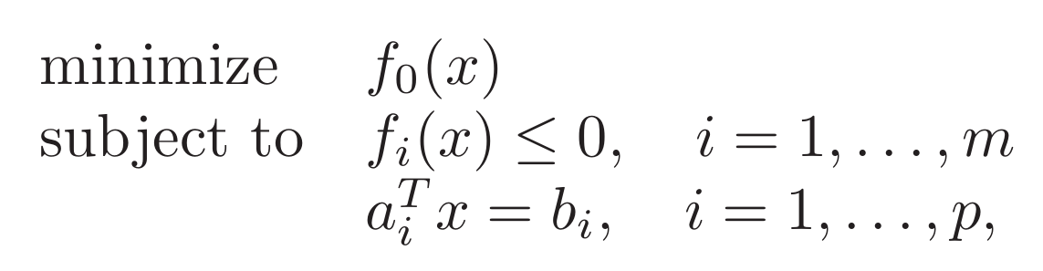
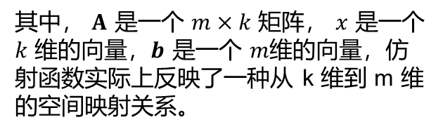
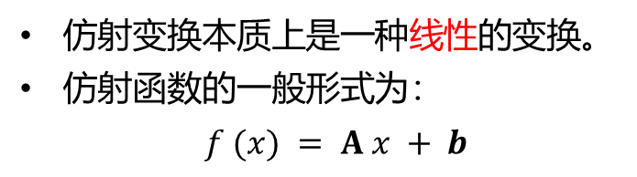
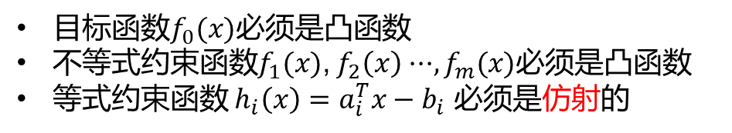
凸优化问题
凸优化问题基本形式：
与一般优化问题相比的额外要求：
仿射函数
仿射变换本质上是一种线性的变换。
仿射函数的一般形式为：
$f (x) = A x + b$
目标函数$f_{0}(x)必须$是凸函数
不等式约束函数$f_{1}(x)$, $f_{2}\left(x\right)···,f_{m}(x)$必须是凸函数
等式约束函数 ${h_{i}\left(x\right)=a}_{i}^{T}x−b_{i}$ 必须是仿射的
凸优化问题的可行集必须是凸集
其中， $A$ 是一个 $m×k$ 矩阵， $x$ 是一个 $k$ 维的向量，$b$ 是一个 $m$维的向量，仿射函数实际上反映了一种从 k 维到 m 维的空间映射关系。
Notes:
凸的不等式和线性的等式约束

Slide 17
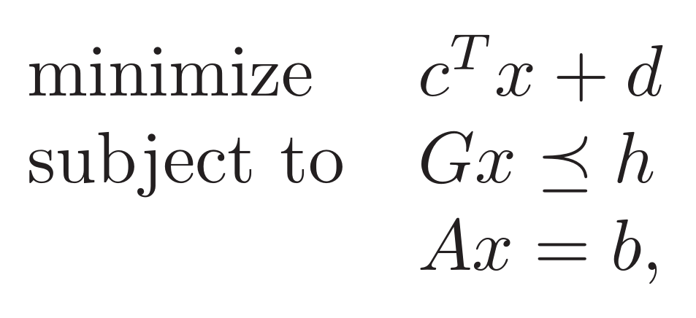
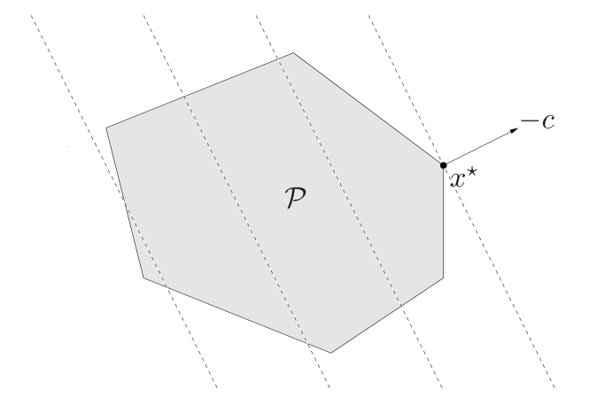
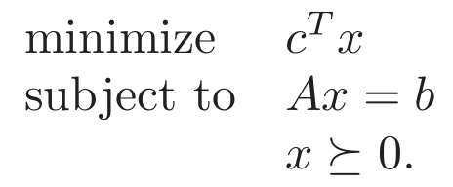
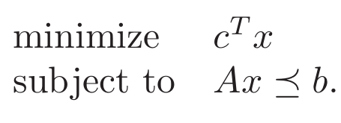
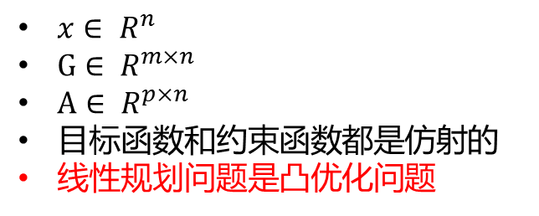
线性规划问题
线性规划问题基本形式：
$x∈ R^{n}$
$G∈ R^{m×n}$
$A∈ R^{p×n}$
目标函数和约束函数都是仿射的
线性规划问题是凸优化问题
几何解释
线性规划的两种特殊形式：
标准形式
不等式形式

Slide 18

对偶性质
Duality

Slide 19
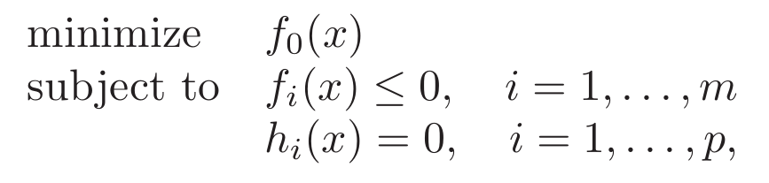
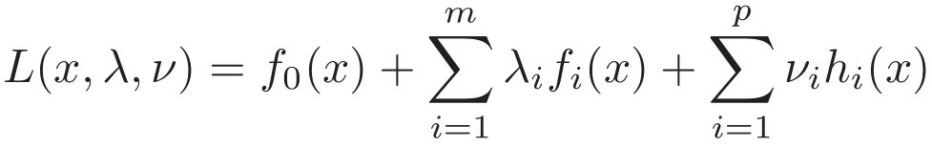
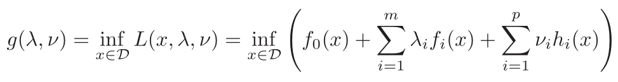
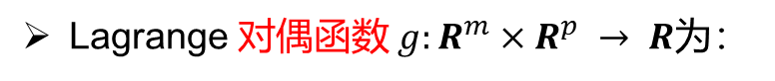
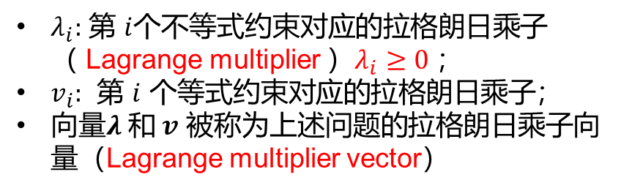
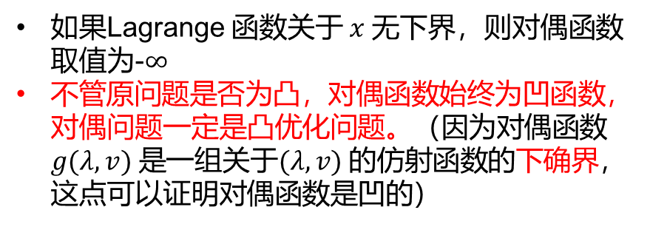
拉格朗日对偶函数（Lagrange Dual Function）
考虑如下标准形式的优化问题
基本思想
Lagrange对偶的基本思想是在目标函数中考虑左侧问题的约束条件，即将目标函数加上约束条件的加权和，得到增广的目标函数。
上述问题的 Lagrange 函数 $L：R^{n}×R^{m}×R^{p} → R$为：
Lagrange 对偶函数$g:R^{m}×R^{p} → R$为：
$λ_{i}:$ 第 $i$个不等式约束对应的拉格朗日乘子（ Lagrange multiplier ）$λ_{i}≥0$ ；
$v_{i}:$ 第 $i$ 个等式约束对应的拉格朗日乘子；
向量$λ$ 和$v$ 被称为上述问题的拉格朗日乘子向量（Lagrange multiplier vector）
如果Lagrange 函数关于$x$ 无下界，则对偶函数取值为-$∞$
不管原问题是否为凸，对偶函数始终为凹函数，对偶问题一定是凸优化问题。（因为对偶函数$g(λ,v) 是$一组关于$(λ,v)$的仿射函数的下确界，这点可以证明对偶函数是凹的）

Slide 20
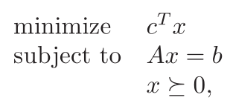




拉格朗日对偶问题（ Lagrange Dual Problem ）
标准线性规划形式的Lagrange Dual
原
问题
拉格朗日对偶问题
求关于x的下确界
进一步变换
原问题的Lagrange Dual函数

Slide 21









弱对偶和强对偶
弱对偶
强对偶
用$d^{∗}$表示Lagrange对偶问题的最优值，$p^{∗}$表示原问题的最优值，根据对偶问题的定义，我们有如下不等式：
如果对偶间隙为0，即$p^{∗}=d^{∗}成立$，则强对偶性成立。
当原问题为凸，且满足Slater Condition时，强对偶是成立的。
不管原问题是否为凸，上述不等式一定成立（根据定义可知）
对偶间隙（duality gap）：
Slater条件
充分条件
存在一个点$x ∈ relint D$，使得：
什么时候对偶间隙为0呢（$p^{∗}=d^{∗}$）？
Notes:
对于许多的一般的凸问题，slater条件都是满足的

Slide 22








几何解释
考虑只有一个不等式约束的简单情况，即：
用$t$表示$f_{0}\left(x\right)$， $u$表示$f_{1}\left(x\right)$，则：
$minimize f_{0}\left(x\right)$
$$subject to f_{1}\left(x\right)≤0$$
$$p^{∗}=\inf{\{ t |\left(u,t\right)∈G, u≤0\}}$$
$$L\left(x,λ\right)= t+λu$$
$$g\left(λ\right)=inf\left\{t+λu\right|\left(u,t\right)∈G\}$$
下面两图说明了$d^{∗}≤ p^{∗}$
$d^{∗}= p^{∗}$的情况如左侧图所示：
原问题为凸

Slide 23







互补松弛条件
假设强对偶性存在（即原问题的最优解等于对偶问题的最优解)
设 $x^{∗}为$原问题最优解时自变量取值，（$λ^{∗},v^{∗}$）为对偶问题最优解时自变量的取值。
强对偶性，对偶间隙为0
对偶函数的定义
$x^{∗}$为最优解时自变量取值
$λ_{i}^{∗} ≥0，f_{i}(x^{∗})≤0$
一个重要的结论：
互补松弛条件
（ complementary slackness）
or

Slide 24




KKT条件（Karush-Kuhn-Tucker）
一般的可微优化问题的KKT条件：
设 $x^{∗}为$原问题最优解时自变量取值，（$λ^{∗},v^{∗}$）为对偶问题最优解时自变量的取值。
因为$L\left(x,λ^{∗},v^{∗}\right)关于x$在$x^{∗}$处取得极小值，因此函数在$x^{∗}$处的导数为0，如下所示：
对于目标函数和约束函数可微的任意优化问题，如果强对偶性成立，那么任何一对原问题最优解$x^{∗}$和对偶问题最优解（$λ^{∗},v^{∗}$）必须满足KKT条件（必要条件）。
原问题可行性
对偶问题可行性
互补松弛
稳定性条件

Slide 25




KKT条件（Karush-Kuhn-Tucker）
凸问题的KKT条件：
$f_{i} 是$凸函数，$h_{i}$是仿射函数（即该问题为凸问题）
$\tilde{x}$, $\tilde{λ},\tilde{v}$ 满足KKT条件
若某个凸优化问题具有可微的目标函数和约束函数，且其满足Slater 条件，那么KKT条件是最优性的充要条件（Slater 条件意味着对偶间隙为零，因此当且仅当存在 ($λ$,$u$) 以及$x$满足KKT条件，$x$ 是原问题最优解 ）
则$\tilde{x} 和$ $(\tilde{λ},\tilde{v})分别$为原问题最优和对偶问题最优，且对偶间隙为0

Slide 26

图示说明

Slide 27

参考及推荐
Reference & Recommendation

Slide 28


参考文献

Slide 29
推荐的学习之路
复习线性代数和（少量）高等数学的知识（推荐MIT的Strang教授的线性代数课）
学习中科大凌青老师（已跳槽到中山）的凸优化课程视频（初学者有人讲解比较好）
阅读Boyd教授所著的《Convex Optimization》（中科大的课程是按照这本书的编排所讲述的，学习完视频后再看这本书应该比较容易理解）或者另一本入门书籍《Optimization Model》（美国加州大学伯克利分校上课的教材，据说讲的很简单，适合初学者）
https://ocw.mit.edu/courses/mathematics/18-06sc-linear-algebra-fall-2011/resource-index/
https://www.bilibili.com/video/av40868517/?redirectFrom=h5

Slide 30
谢谢大家！
Thanks For Your Guidance
报告人：吴碧伟
报告日期：2020/05/22

